Slide 1
Aneks do załącznika nr 4 do Startegii Domu Pomocy Społecznej „Dom Seniora” w Kostrzynie nad Odrą

Slide 2
Dom Pomocy Społecznej „Dom Seniora” w Kostrzynie nad Odrą pełni funkcję substytucyjną w stosunku do naturalnych ogniw oparcia społecznego jaką jest rodzina.
Dom funkcjonuje zgodnie z przepisami:
Ustawy z dnia 12 marca 2004r. o pomocy społecznej
(t.j.Dz.U. z2023r. poz. 901,1693,1938,2770,1, 66, 1079, 1692, 1700, 1812, 1967, 2127, 2140, 2754, 2243,185. z późn.zm.),
Rozporządzenia Ministra Pracy i Polityki Społecznej z dnia 23 sierpnia 2012r.
w sprawie domów pomocy społecznej
(t.j.Dz.U z 2023r. poz. 2355,734 z późn.zm.),
Ustawy o dochodach jednostek samorządu terytorialnego z dnia 13 listopada 2003r.
(t.j. Dz. U. z 2024r. poz. 365 z późn. zm.)
Ustawy z dnia 5czerwca 1998r. o samorządzie powiatowym
(t.j.Dz.U. z 2024r. poz. 107 z późn. zm.)
Ustawy z dnia 27 sierpnia 2009r. o finansach publicznych
(t.j. Dz. U. z 2023 r. poz. 1270, 1273,1407, 1429, 1641, 1693, 1872.)

Slide 3
Wiek Mieszkańców
Najstarsza Mieszkanka- 103lata
Najstarszy Mieszkaniec- 94 lat
Najmłodsza Mieszkanka- 54lat
Najmłodszy Mieszkaniec- 55lat

Slide 4
Średnia Wieku Mieszkańców
„Domu Seniora”
      Kobiety: 82 lat
Mężczyźni: 73 lat
Ogółem: 78 lat

Slide 5
Stan fizyczny Mieszkańców
„Domu Seniora”
Mieszkańcy korzystający z wózków inwalidzkich- 22 osób,
Mieszkańcy poruszający się przy pomocy sprzętu rehabilitacyjnego oraz opiekuna- 13 osób,
Mieszkańcy karmieni- 6 osób,
Mieszkańcy korzystający z pieluchomajtek- 31osoby.

Slide 6
Stopnie niepełnosprawności Mieszkańców na dzień 12 luty 2024r.
Znaczny- 40 osób,
Umiarkowany- 9 osób,
Lekki- 2 osoby,
W trakcie pozyskiwania- 6 osób.

Slide 7
Mieszkańcy przyjęci przed 1 stycznia 2004r.
(na tzw. „starych zasadach) – 4 osób i po 1 stycznia 2004r.
(na tzw. „nowych zasadach”) – 53 osób

Slide 8
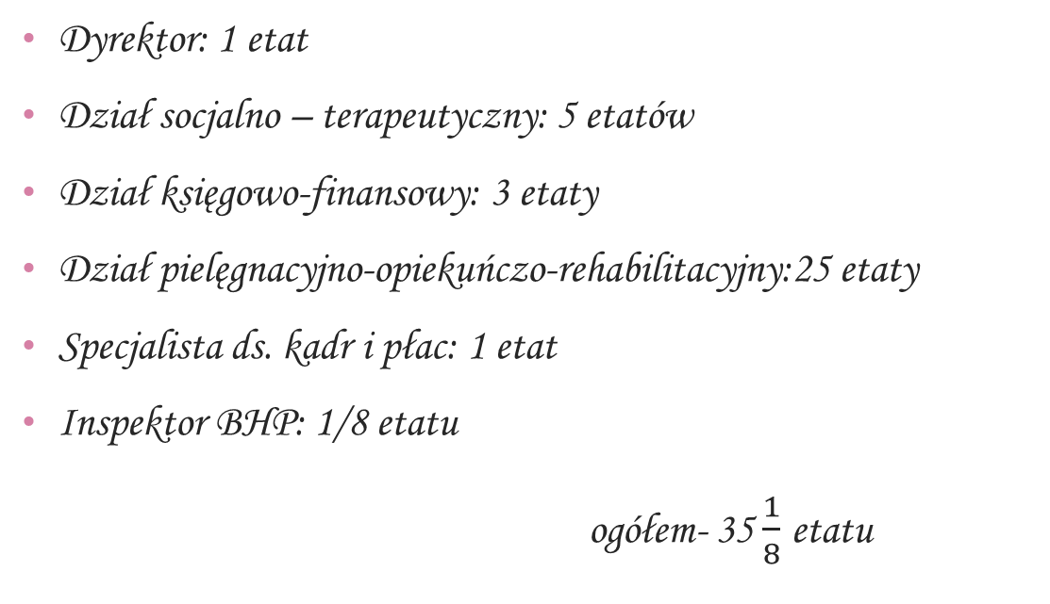
Stan zatrudnienia w „Domu Seniora” na dzień 28 maj 2024 rok
Dyrektor: 1 etat
Dział socjalno – terapeutyczny: 5 etatów
Dział księgowo-finansowy: 3 etaty
Dział pielęgnacyjno-opiekuńczo-rehabilitacyjny:25 etaty
Specjalista ds. kadr i płac: 1 etat
Inspektor BHP: 1/8 etatu
                ogółem- 35$\frac{1}{8}$ etatu
Waloryzacja wynagrodzeń pracowników w roku 2024 w kwocie 400,00 zł brutto.

Slide 9
Wskaźnik zatrudnienia w Zespole Terapeutyczno- Opiekuńczym w Domu Pomocy Społecznej „Dom Seniora” w Kostrzynie nad Odrą na dzień 28.05.2024r.
Dział pielęgnacyjno-opiekuńczo-rehabilitacyjny 22,75 etaty:
Koordynator Dział Pielęgnacyjno-Opiekuńczo-Rehabilitacyjnego- 1 etat
Pielęgniarka -3 etaty
Opiekun - 10 etatów
Opiekun medyczny - 5 etatów
Pokojowa - 3,75 etaty (liczone po 0,75 etatatu)
Dział Socjalno–Terapeutyczny - 5 etatów - w tym:
Koordynator Działu Socjalno-Terapeutycznego - 1 etat
Pracownik socjalny - 1 etat
Aspirant pracy socjalnej - 1 etat
Instruktor ds. kulturalno- oświatowych - 1 etat
Terapeuta zajęciowy -1 etat
Ogółem pracowników Zespołu T-O: 27,75 etatów

Slide 10
Pracownicy pierwszego kontaktu spoza działu – 0,75 etat
Specjalista ds. kadr i płac -0,25 etatu
Robotnik gospodarczy - 0,25 etatu
Księgowy -0,25 etatu
Ogółem pracownicy spoza działu: 0,75etatu
Wskaźnik zatrudnienia zespołu terapeutyczno-opiekuńczego na dzień 28.05.2024r. Razem: 28,5 etatów
Ustalony wskaźnik dla osób w podeszłym wieku = 0,4 43 x 0,4 = 17,20
Ustalony wskaźnik dla osób przewlekle somatycznie chorych =0,5 15 x 0,5= 7,50
                Razem: 24,70

Slide 11
Fluktuacja
Fluktuacja kadr | Fluktuacja kadr 2023r. – 7 osób Fluktuacja kadr 2024r.- 0 osób (stan na dzień 28.05.2024r.)
Baza wolontariuszy
Baza wolontariuszy | Umowy wolontariatu 2023r.- 9 umów Umowy wolontariatu 2024r.- 10 umów

Slide 12
Szkolenia pracowników 2024 rok
15.01.2024r. Szkolenie- Rejestr zdarzeń nadzywczajnych
12.02.2024r. Szkolenie-Pierwsza Pomoc w DPS
27-28.02.2024r. Konferencja-Forum Praktyków Pomocy Społecznej
28.02.2024r. Webinarium- Równoważny czas pracy a ruchomy rozkład czasu pracy
05.03.2024r. Webinarium- Elektroniczny dziennik dyżurów a rejestracja zdarzeń nadzwyczajnych
19.03.2024r. Webinarium- Elektroniczny dziennik dyżurów a rejestr zdarzeń nadzwyczajnych
20.03.2024r. Szkolenie- Majątek Mieszkańca Domu Pomocy Społecznej 2024 z uwzględnieniem zmian w prawie spadkowym oraz procedury postępowania z depozytami

Slide 13
Szkolenia pracowników 2024 rok
21.03.2024r. Konferencja Higiena Rany – strategia Proaktywnego leczenia Ran.
18-19.04.2024r. Szkolenie- Wzmocnienie kompetencyjne kadry pracującej z osobami z niepełnosprawnościami oraz ich opiekunami w ramach projektu „Efekt Synergii- koordynacja lubuskiego włączenia społecznego”
23.04.2024r. Szkolenie- „Prawa mieszkańca domu oraz kierunków prowadzonej terapii, a także metod pracy z mieszkańcami, w tym zakresie komunikacji wspomagającej lub alternatywnej.

Slide 14
POZYSKANE ŚRODKI POZABUDŻETOWE – DOFINANSOWANIE ZE ŚRODKÓW PFRON projektów w ramach obszaru A, C, D, F i G „Programu wyrównywania różnic między regionami III”
Termin złożenia wniosku do PFRON to 12.07.2023r. Wniosek o dofinansowanie został przyznany dnia 02.10.2023r. Umowa została podpisana dnia 27.12.2023r.
Zgodnie z harmonogramem został wybrany wykonawca prac remontowych. Umowa z BMJ Marcin Madej została podpisana dnia 28.03.2024r. Rozpoczęcie prac remontowych zostało wyznaczone na lipiec 2024r.
Całkowity koszt realizacji projektu wynosi 149.500,00 zł, PFRON dofinansuje realizację projektu do łącznej wysokości 116.635,47zł . Wkład własny wynosi 32.864,53 zł.
Celem projektu jest likwidacja barier architektonicznych w 4 łazienkach Mieszkańców Domu Pomocy Społecznej „Dom Seniora” w Kostrzynie nad Odrą. Realizacja projektu poprawi dostęp w sposób w sposób swobodny i nieograniczony do korzystania z nich. Zlikwidujemy sieć barier , poczynając od zbyt wąskich drzwi, aby można było bez ograniczeń wjechać wózkiem . Poprzez prace remontowe uzyskamy niezbędną przestrzeń manewrową. Nasi Mieszkańcy w efekcie finalnym będą mogli korzystać z łazienek funkcjonalnych, ułatwiających poruszanie się w nich, a także całkowicie bezpiecznych, zapewniających intymność i komfort osób niepełnosprawnych i niesamodzielnych.

Slide 15
POZYSKANE ŚRODKI POZABUDŻETOWE - Projekt dotyczący utrzymania zdolności do pracy przez cały okres aktywności zawodowej
Termin złożenia wniosku do ZUS to 05.03.2024r.
Celem projektu jest zakup mobilnych podnośników do transportu osób przewlekle somatycznie chorych, niesamodzielnych i niepełnosprawnych. Przyczyni się to do zmniejszenia zagrożenia urazu kręgosłupa, przeciążenia układu mięśniowo szkieletowego, poprawić również komfort pracy personelu opiekuńczo- pielęgnacyjnego. A przede wszystkim poprawi bezpieczeństwo osób transportowanych z łóżka na wózek, z wózka na łóżko oraz transportu na krzesło toaletowo- kąpielowe. Dzięki temu wzrośnie codzienna jakość życia mieszkańców domu. Znacznie poprawi się poziom i komfort życia, zdrowie, bezpieczeństwo, udział w życiu społecznym mieszkańców domu pomocy społecznej "dom seniora".

Slide 16
Projektowanie, zakupienie i instalacja nowego szybu windowego do transportu mieszkańców leżących w ramach projektu na dofinansowanie robót budowlanych w Regionalnym Ośrodku Polityki Społecznej w Zielonej Górze
Dom Pomocy Społecznej „Dom Seniora” w Kostrzynie nad Odrą w roku 2024 roku planuje złożyć wniosek na pozyskanie dofinansowania ze środków PFRON przy współpracy z Regionalnym Ośrodkiem Polityki Społecznej w Zielonej Górze na rok 2025.
Dofinansowanie robót budowlanych z ROPS finansowane jest w wysokości 50% dofinansowania oraz 50% wkładu własnego.
Termin składania wniosku jest do 30 listopada 2024r.

Slide 17
Darowizny 2024r.
W lutym 2024 roku Firma „Hanke Tissue Sp. z o. o.”, „ICT Poland” przekazały dla Domu Pomocy Społecznej „Dom Seniora” w Kostrzynie nad Odrą w formie darowizny swoje produkty firmowe, tj. serwetki, ręczniki, chusteczki higieniczne oraz papier toaletowy.
W marcu 2024 roku Firma „ARCTIC PAPER KOSTRZYN S.A.” przekazała darowiznę w postaci papieru A3 i A4 z przeznaczeniem dla mieszkańców naszego Domu w celu motywowania i aktywowania Seniorów do zajęć terapeutycznych.

Slide 18
Wyznaczone działania :
Organizacja Wojewódzkiego Przeglądu Kolęd i Pastorałek Domów Pomocy Społecznej
W zdrowym ciele zdrowy duch – Spartakiada. Od przedszkola do Seniora.
Współpraca na pograniczu polsko-niemieckim z Miastem Seelow,
Trening umiejętności społecznych – Warsztaty o sile ludzkiego serca,
Uczymy się przez całe życie – warsztaty Jogi i Zumby,
Sensoryczna aktywizacja ruchowa – terapia kolorów,
Integracja poetycka - „Z poezją na Ty …”
Warsztaty oparte o pasjoterapię – współpraca z instytucjami kultury,

Slide 19
Dziękujemy
Adres e-mail: sekretariat@dps.kostrzyn.pl
Strona internetowa: www.dps.kostrzyn.pl
Profil Facebook: www.facebook.com/domseniorakostrzyn
Nr tel. Fax: 95 752 10 47

